Slide 1
Математические методы принятия управленческих решений на различных этапах

Slide 2
Экспертный метод

Slide 3
Оценка согласованности оценок экспертов
коэффициент вариации
коэффициент конкордации

Slide 4
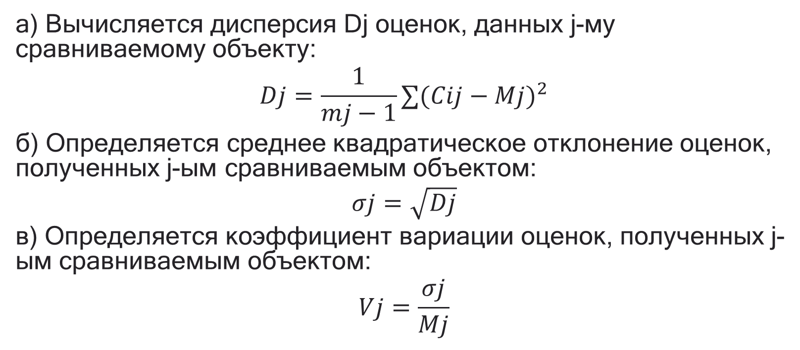
Коэффициент вариации
а) Вычисляется дисперсия Dj оценок, данных j-му сравниваемому объекту:
$$Dj=\frac{1}{mj−1}∑{(Cij−Mj)}^{2}$$
б) Определяется среднее квадратическое отклонение оценок, полученных j-ым сравниваемым объектом:
$$σj=\sqrt{Dj}$$
в) Определяется коэффициент вариации оценок, полученных j-ым сравниваемым объектом:
$$Vj=\frac{σj}{Mj}$$

Slide 5
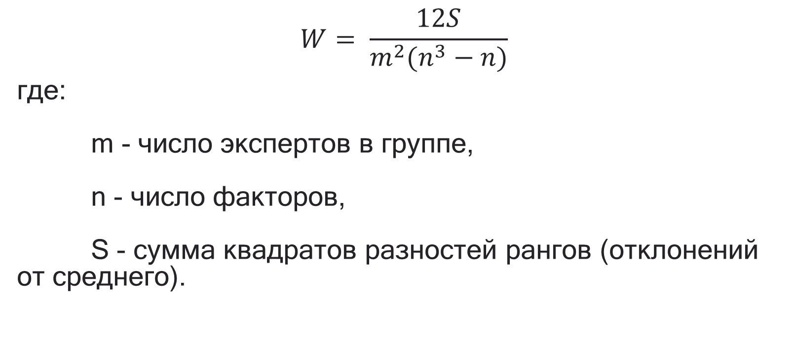
Коэффициент конкордации
$$W= \frac{12S}{m^{2}(n^{3}−n)}$$
где:
m - число экспертов в группе,
n - число факторов,
S - сумма квадратов разностей рангов (отклонений от среднего).

Slide 6
ОБЛАСТЬ ДОПУСТИМЫХ РЕШЕНИЙ В ЗАДАЧАХ УПРАВЛЕНИЯ

Slide 7
Пример
Производственный объект выпускает два типа продукции. Для этого используется один ресурс (деньги). Орган управления формирует планы по выпуску продукции. Стоимость выпуска единицы продукции каждого типа составляет 1 и 2 денежных единицы соответственно. Величина оборотных средств составляет 100 денежных единиц.
Определите область допустимых значений

Slide 8
Применение линейного программирования
Компания, специализирующаяся на производстве и поставке оборудования для гольфа, решила выйти на рынок со стандартными (средними) и улучшенными (более дорогими) сумками. Дистрибьютору компании очень понравились новые продукты, и он согласился купить все, что она сумеет произвести в ближайшие три месяца. Требуется определить, сколько средних и дорогих сумок надо произвести, чтобы получить максимальную прибыль.
Производство сумок включает следующие этапы:
Кройка и окраска материала.
Шитье.
Финишная отделка.
Контроль и упаковка

Slide 9
Руководитель производственного участка определил затраты времени (в часах) на каждую операцию по обоим видам сумок:
Продукт | Кройка и окраска | Шитье | Финишная отделка | Контроль и упаковка
Стандартная сумка | 7/10 | ½ | 1 | 1/10
Улучшенная сумка | 1 | 5/6 | 2/3 | 1/4
Финансовая группа определила, что с учетом всех издержек одна стандартная сумка даст 10 долларов прибыли, а одна улучшенная – 9 долларов. Руководитель производственного участка установил, что с учетом имеющихся людей и оборудования в течение трех месяцев производственные возможности будут составлять 630 ч на кройку и окрашивание, 600 ч на шитье, 708 ч на финишную отделку и 135 ч на контроль и упаковку.

Slide 10
Типичные задачи, решаемые методом линейного программирования
1. Производитель продукции желает подготовить график производства и политику запасов, которые должны удовлетворить запросы будущих периодов. В идеале график и политика запасов должны обеспечить запросы при одновременной минимизации издержек на производство и запасы.
2. Финансовый аналитик должен выбрать портфель инвестиций из различных альтернатив капиталовложений и облигаций. Аналитик желает получить максимальный доход от инвестиций.
3. Менеджер по маркетингу желает определить оптимальное распределение фиксированного бюджета рекламы между альтернативными рекламными средствами, такими как радио, телевидение, газеты и журналы, так, чтобы был достигнут максимальный рекламный эффект.
4. Компания имеет универсальные магазины в ряде городов. С учетом запросов потребителей на еѐ продукцию компания желает определить, какой магазин какое количество продукции должен поставить потребителям, чтобы при этом транспортные расходы были минимальными.

Slide 11
Функция цели
Z = 10X1 + 9X2
Где: X1 и X2 переменными решения,
Z функции цели.
Цель компании - max Z = max(10X1 + 9X2 ).

Slide 12
Ограничения (граничные условия)
7/10 X1 + 1∙X2 - время, необходимое на первую операцию (кройка и окраска)
7/10 X1 + 1 X2 < 630.
1/2 X1 + 5/6 X2 < 600 Ограничение, связанное с операцией шитья
1 X1 + 2/3 X2 < 708 Ограничение, связанное с финишной отделкой
1/10 X1 + 1/4 X2 < 135 Ограничение, связанное с контролем и упаковкой

Slide 13
Условия применимости метода линейного программирования
1. Пропорциональность (вклад в функцию цели и в количество ресурса, определяемого каждым ограничением, пропорционален величине каждой переменной).
2. Аддитивность (функция цели и суммарный ресурс могут быть определены суммированием вклада всех переменных).
3. Делимость означает, что все переменные непрерывны. Условие делимости плюс неотрицательность означают, что переменные решения могут принимать любые значения, большие или равные нулю.

Slide 14
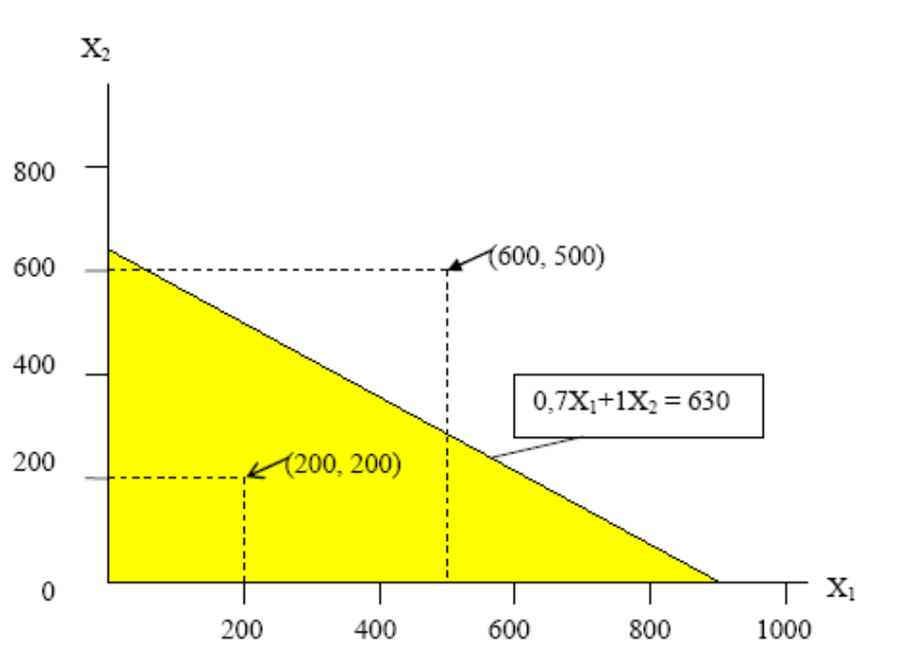
Графическое решение

Slide 15
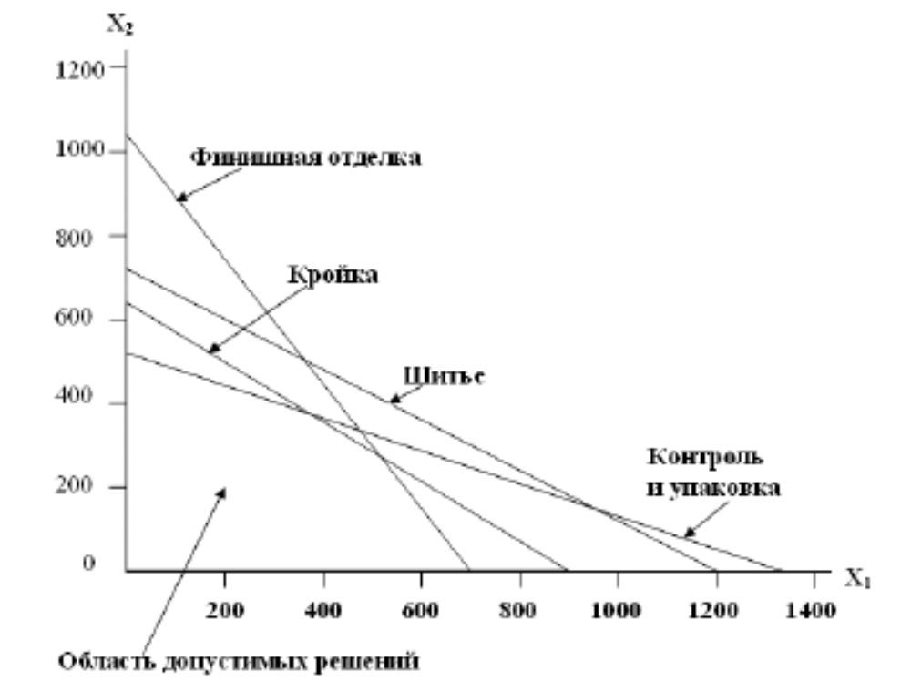
Определение области допустимых решений

Slide 16
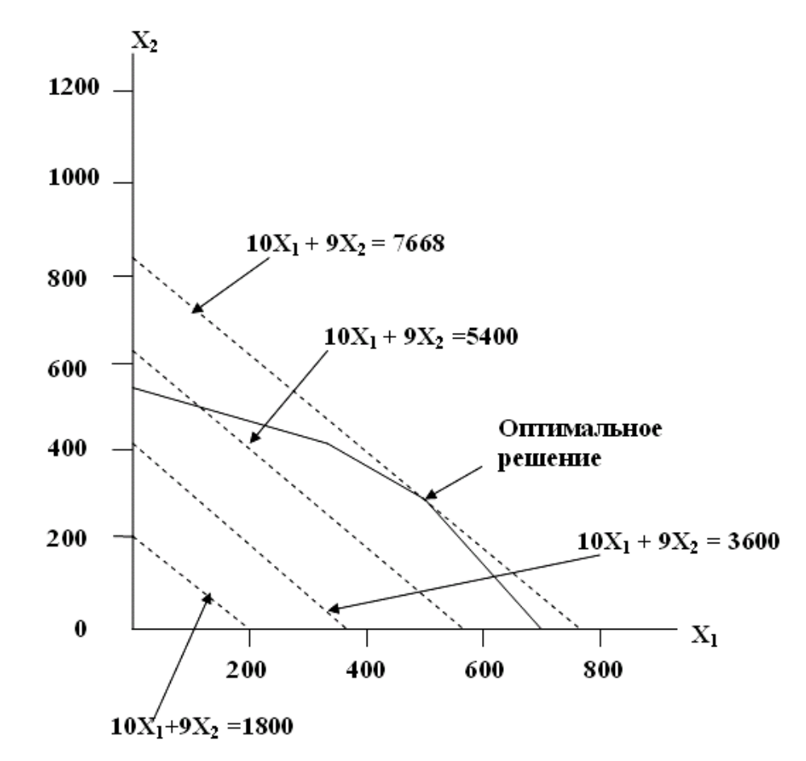
Нахождение оптимального решения

Slide 17
МНОГОКРИТЕРИАЛЬНОСТЬ В УПРАВЛЕНИИ

Slide 18
Пример
Деятельность предприятия оценивается тремя показателями:
– прибыль (млн. руб.) – Х1
– рентабельность продукции (%) – Х2
– средняя заработная плата работников (тыс. руб./мес.) – Х3
Известны значения указанных показателей за предшествующий период, а именно Х1(-)=120, Х2(-)=18, Х3(-)=8,5
Коэффициенты относительной важности каждого показателя:
β1=0,4; β2=0,4; β3=0,4;

Slide 19
Теории очередей

Slide 20
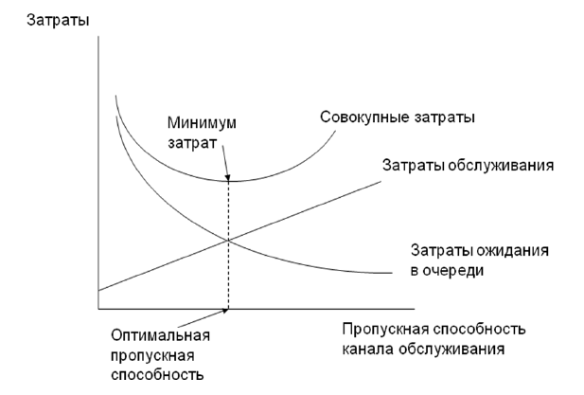
Задачи теории массового обслуживания

Slide 21
Компоненты типичной системы массового обслуживания.
исходная конечная или бесконечная генеральная совокупность пользователей (клиентов) рассматриваемой сервисной системы;
сервисная система;
сценарии выхода клиентов из сервисной системы (возвратиться обратно в исходную генеральную совокупность или покинуть ее).

Slide 22
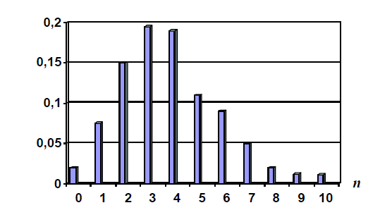
Вероятность поступления заявок в единицу времени

Slide 23
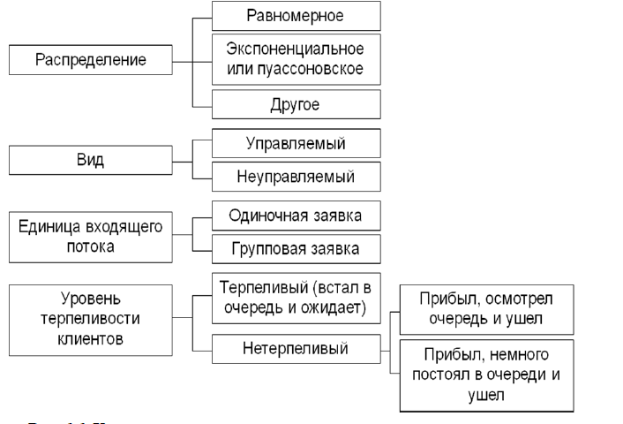
Характеристики входящего потока заявок клиентов

Slide 24
Основные параметры очередей
Длина очереди:
– бесконечная (дорожная пробка),
– с ограниченной пропускной способностью (автостоянка).
Дисциплина очереди:
– первым прибыл, первым обслужен (First Come, First Served – FCFS),
– первоочередное обслуживание по предварительным заказам,
– первоочередное обслуживание в случае крайней необходимости,

Slide 25
– последний пришел, первым обслужен (например, материалы уложены так, что достать их можно только сверху, или автомашины на пароме),
– первоочередное обслуживание клиентов с наименьшим временем обслуживания и др.
• Структура очередей:
– одноканальная однофазная и многофазная,
– многоканальная однофазная (кассы аэровокзала) и многофазная (прием пациента в больнице).

Slide 26
Измерители состояния очереди:
среднее время, которое тратит каждый клиент в очереди;
средняя длина очереди;
среднее время нахождения клиента в системе (время ожидания плюс время обслуживания);
среднее число клиентов в системе;
вероятность того, что узел обслуживания будет свободен;
коэффициент использования системы;
вероятность определенного числа клиентов в системе.

Slide 27
Модели очередей
дисциплина очереди – «первым прибыл, первым обслужен»;
прибытия независимы от предыдущих прибытий, но их среднее число остается постоянным;
прибытия описываются пуассоновским распределением и поступают из неограниченного источника;
время обслуживания изменяется от одного клиента к другому, эти отрезки времени независимы друг от друга, но их среднее время известно;
время обслуживания подчинено отрицательному экспоненциальному закону распределения;
время обслуживания меньше времени между прибытиями.

